Slide 1
ZATIČI
Zatiči so strojni elementi, ki jih uporabljamo za trdne zveze delov konstrukcije, ki jih po potrebi lahko razstavimo. Z njimi povežemo gred s pestom, omejimo hod, centriramo in pozicioniramo elemente ipd.
Po navadi so izdelani iz jekel za avtomate, za večje obremenitve pa tudi iz jekel za poboljšanje in jekel za cementiranje in kaljenje.
Po obliki ločimo valjaste, stožčaste, zasekane in prožne zatiče.
Večina zatičev je standardiziranih, zato zanje ne rišemo delavniških risb, na kosovnicah sestavnih risb pa jih označimo, kot določa standard; navedemo standard, obliko, imenski premer d, dolžino l, in gradivo zatiča; npr. valjasti zatič SIST EN 22338 – A – 8 x 32 – E295.

Slide 2
Vrste zatičev
VALJASTI ZATIČI se med seboj razlikujejo po obliki in kakovosti izdelave.
Nekaljeni valjasti zatiči so standardizirani po standardu SIST EN 22338. Oblika A valjastega zatiča s toleranco premera m6 se uporablja za pozicioniranje strojnih delov, oblika B s toleranco h8 se uporablja za pritrditev strojnih delov in oblika C, s toleranco h11 se uporablja kot kovični zatič, ki ga po vgradnji zakovičimo.
Kaljeni valjasti zatiči so standardizirani po standardu SIST EN ISO 8734. Zatiči oblike A so izdelani iz jekla za poboljšanje, oblike B pa iz jekla za cementiranje in kaljenje. Uporabljamo jih pri večjih obremenitvah za pozicioniranje in pritrjevanje.
Nekaljeni in kaljeni valjasti zatiči z notranjim navojem se uporabljajo, kadar je treba pri demontaži izvleči zatič s pomočjo vijaka. So standardizirani, nekaljeni po standardu SIST EN ISO 8733, kaljeni po standardu SIST EN ISO 8735.

Slide 3
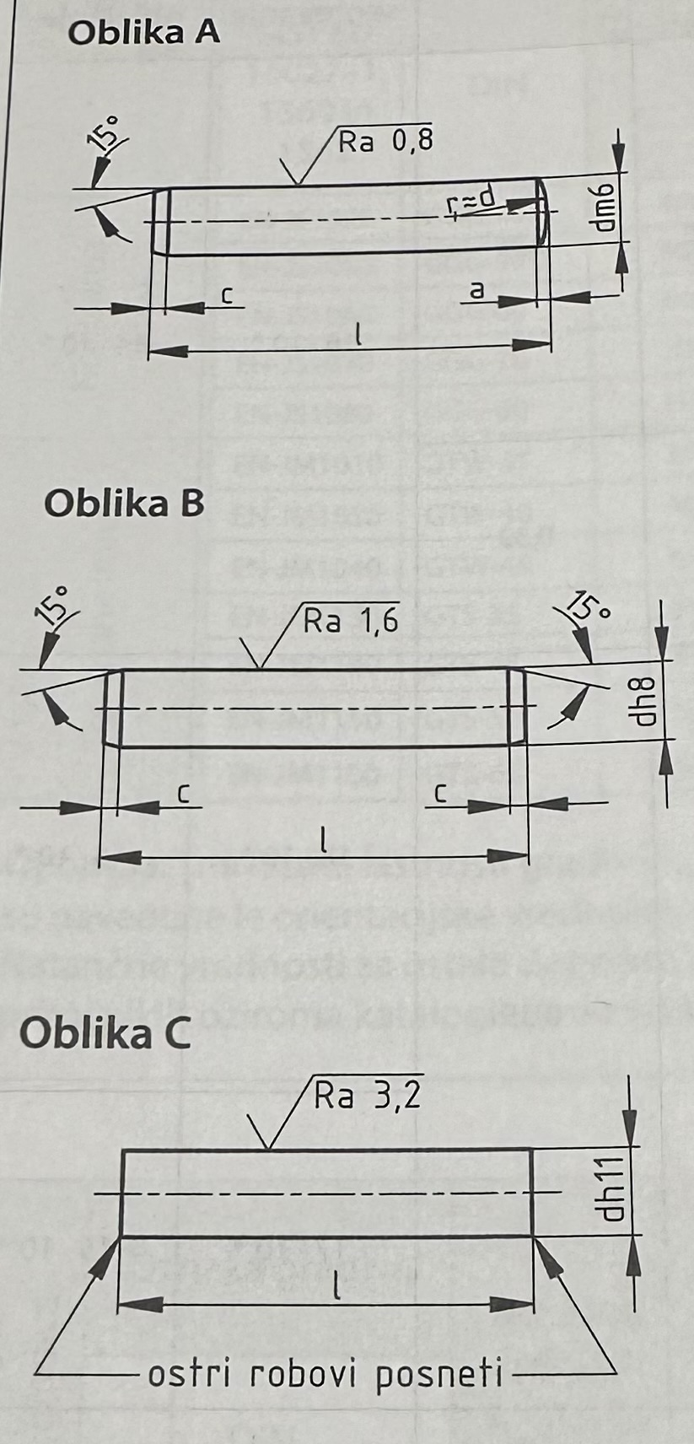
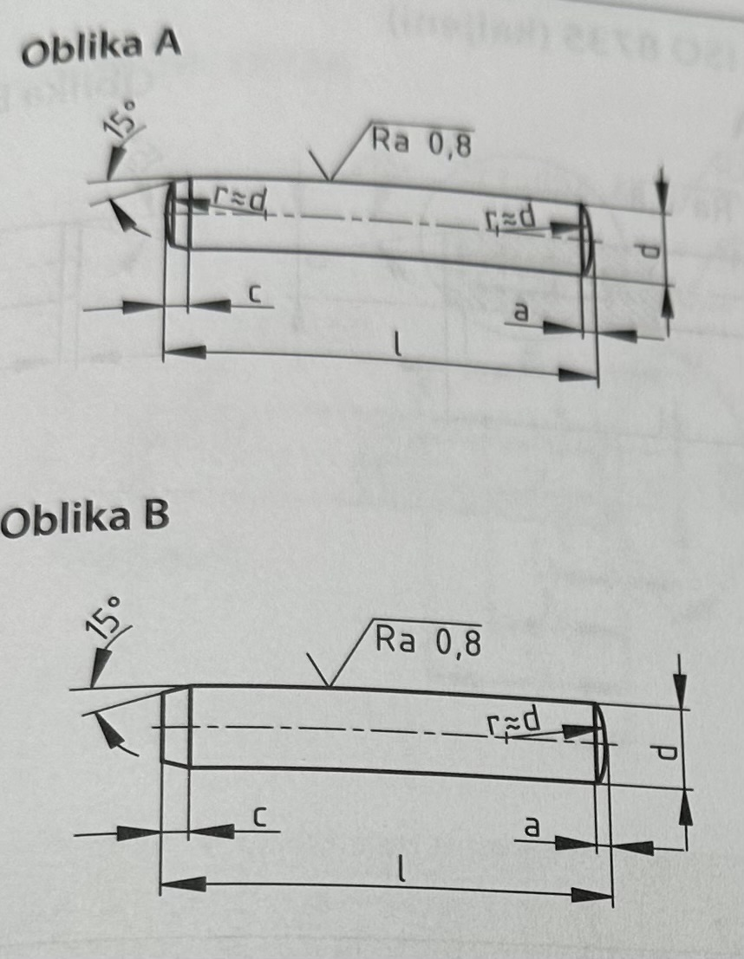
Nekaljeni valjasti zatiči Kaljeni valjasti zatiči

Slide 4
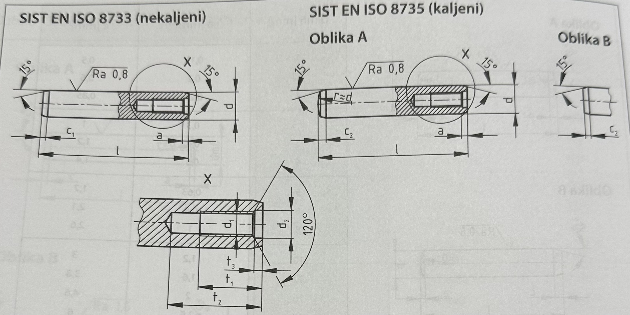
Valjasti zatiči z notranjim navojem

Slide 5
STOŽČASTI ZATIČI imajo konus 1:50, bolje centrirajo medsebojno lego delov od valjastih, so dražji in bolj občutljivi na dinamične obremenitve.
Nekaljeni stožčasti zatiči so standardizirani po standardu SIST EN 22339. Stožčasti zatič izvedbe A je brušen, izvedbe B pa stružen.
Nekaljeni stožčasti zatiči z notranjim navojem so standardizirani po standardu SIST EN ISO 28736. Ločimo izvedbo A, pri kateri je zatič brušen, in izvedbo B, pri kateri je zatič stružen.
Nekaljeni stožčasti zatiči z zunanjim navojem so standardizirani po standardu SIST EN ISO 28737.

Slide 6
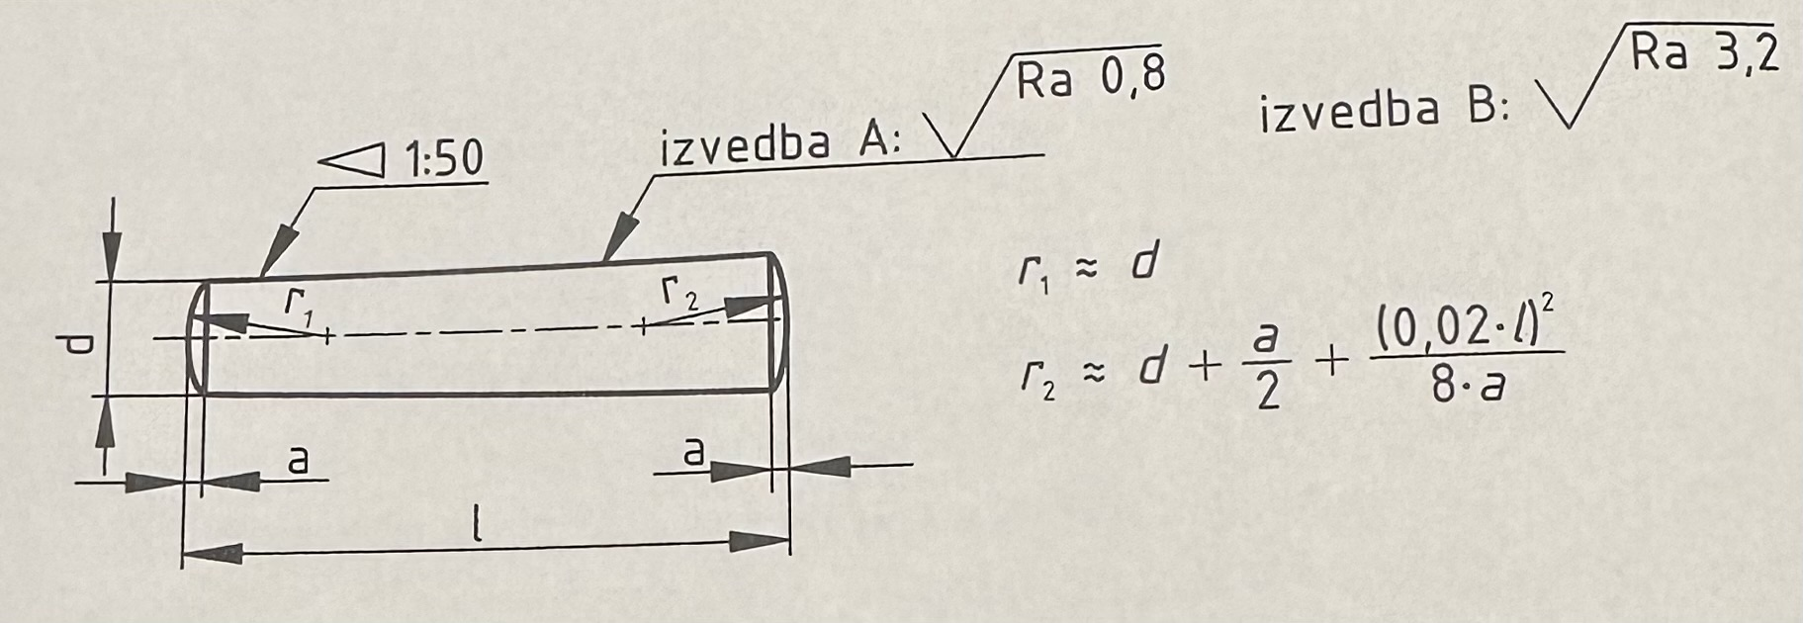
Nekaljeni stožčasti zatiči

Slide 7
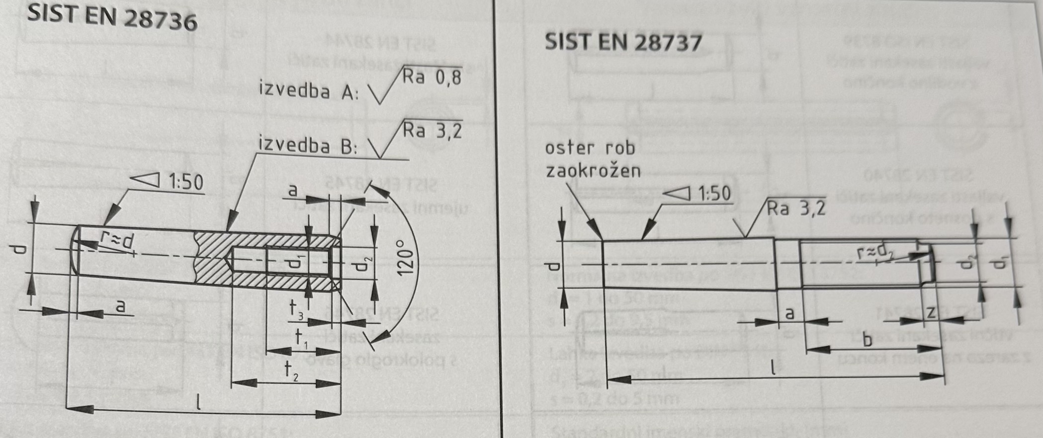
Stožčasti zatiči z notranjim in zunanjim navojem

Slide 8
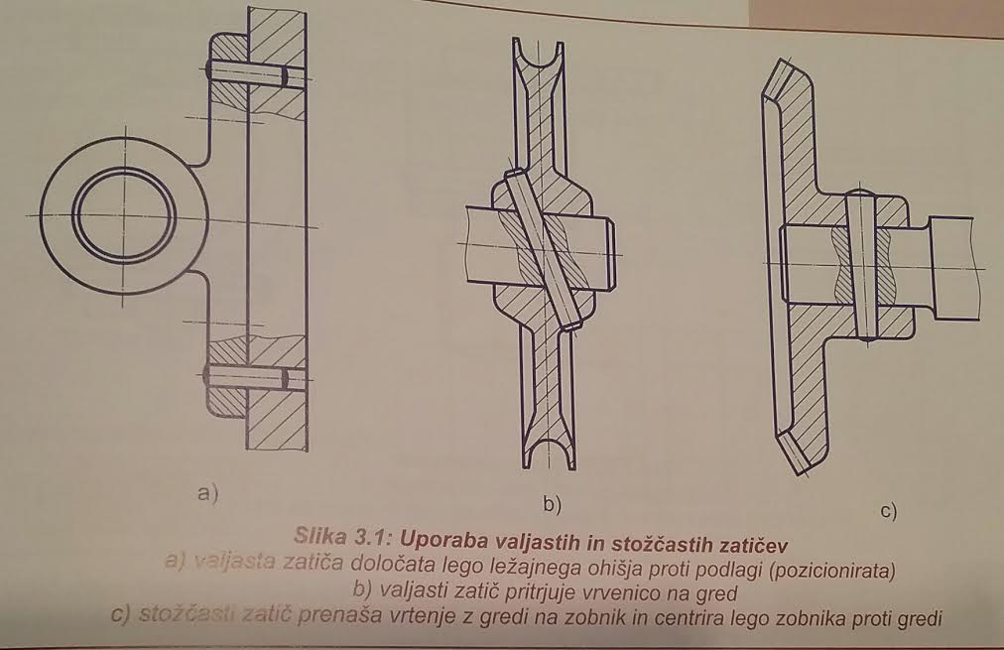

Slide 9
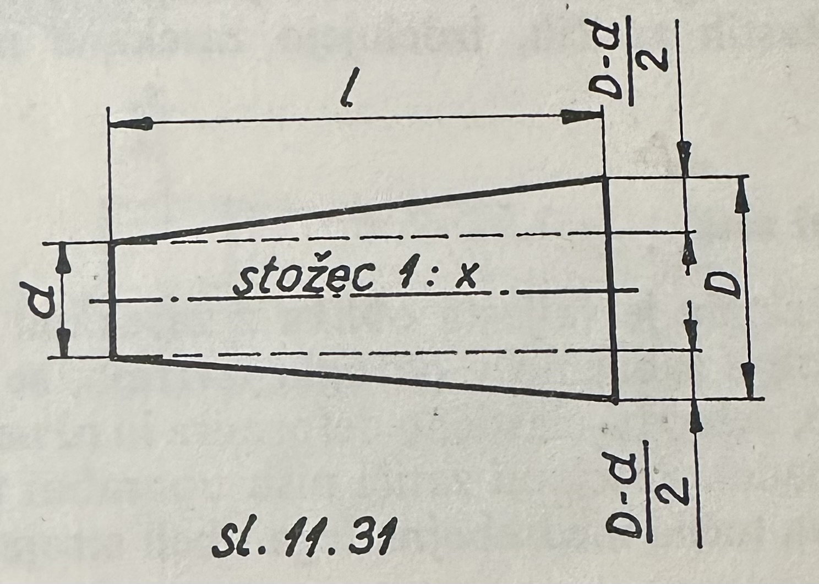


Izračun stožca (konusa)
Stožec je podan z razmerjem:
Razmerje 1 : x nam pove, da se premer na dolžini x spremeni za 1 mm.
Pri konusu moramo kotirati polovični kot konusa $\frac{α}{2},$ ki ga izračunamo:
$$\frac{α}{2}=\tan^{−1}{\frac{D−d}{2∙1}}$$
$$\frac{1}{x}=\frac{D−d}{l}$$

